Slide 1

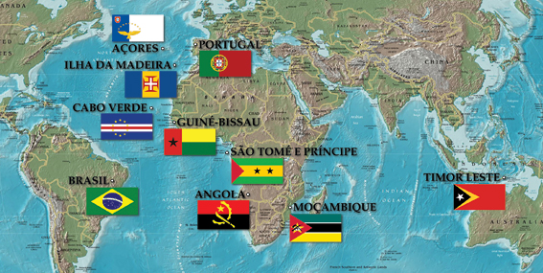
UNLaM
2021
PORTUGUÊS I
PORTUGUÊS TÉCNICO
Notes:
1

Slide 2
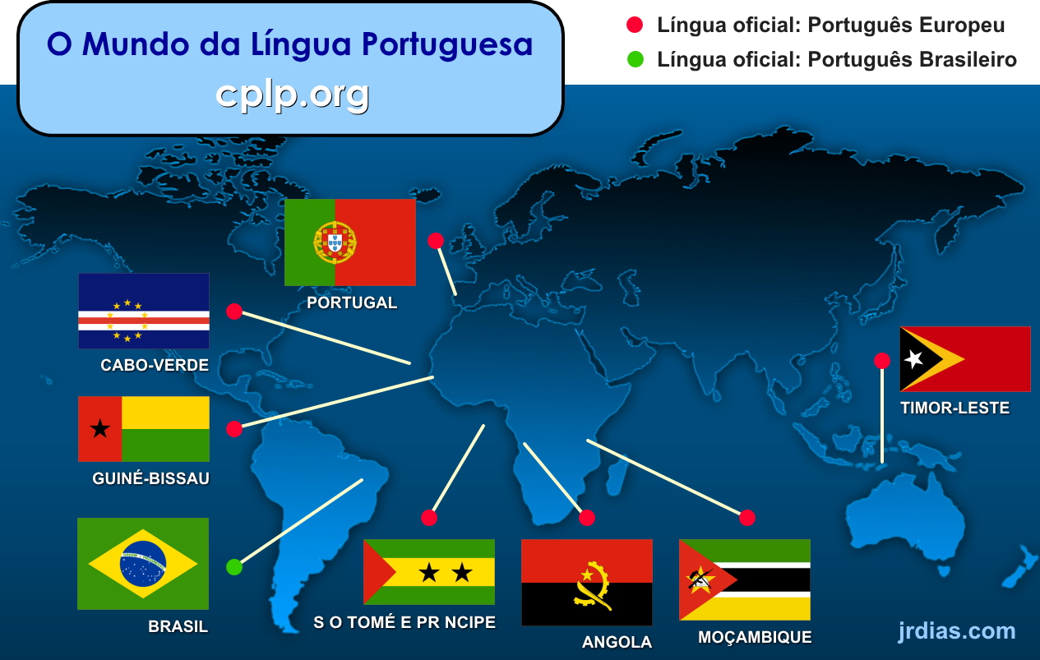
PORTUGUÊS
PORTUGUÊS

Slide 3
A língua portuguesa no mundo
É a quinta mais falada no mundo
É a terceira do mundo ocidental
Aproximadamente 250 milhões de pessoas no mundo falam português
Notes:
3

Slide 4
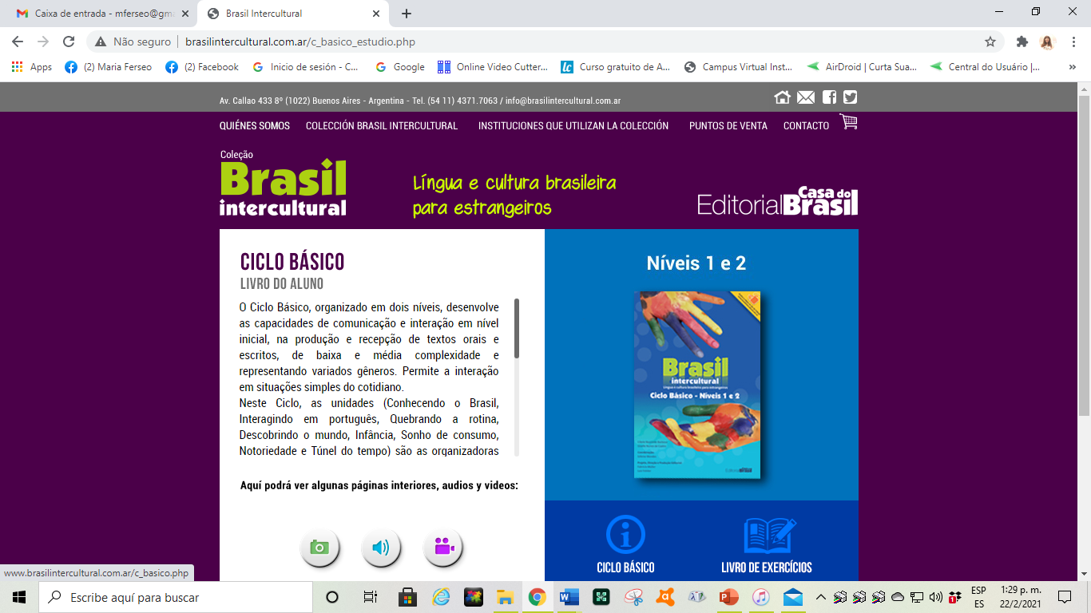
Brasil Intercultural 1-2
http://www.brasilintercultural.com.ar/c_basico.php
http://www.brasilintercultural.com.ar/c_basico_estudio.php
Notes:
4

Slide 5
Material de ajuda
➢ Dicionário da Língua Portuguesa da Editora Porto, grátis para baixar no celular
Sites
Português ao vivo- Idioma Brasil
https://www.youtube.com/results?search_query=portugues+ao+vivo+idioma+brasil
Dificuldades Fonéticas:
https://www.youtube.com/results?search_query=portugues+interativo
Leitor de texto para ler em voz alta:
http://www.oratlas.com/leitor-de-texto-online
A origem da língua portuguesa
https://youtu.be/XV17LAIBGsk
Áudios e vídeos grátis da coleção Brasil Intercultural (todos os níveis)
http://www.brasilintercultural.com.ar/
Notes:
5

Slide 6
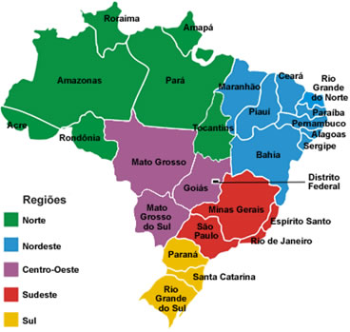
BRASIL: REGIÕES E ESTADOS

Slide 7
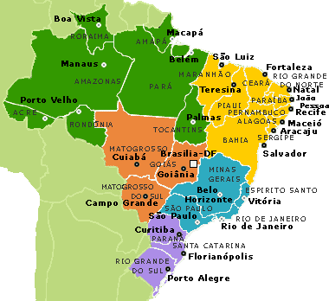
BRASIL: ESTADOS E CAPITAIS
Cerca de 8,5 milhões de quilômetros quadrados
26 estados e o Distrito Federal
Notes:
7

Slide 8
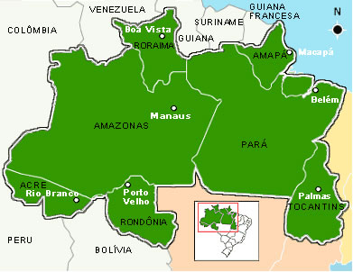
REGIÃO NORTE
45% do território brasileiro, mas possui apenas 7% da população total do País
Notes:
8

Slide 9
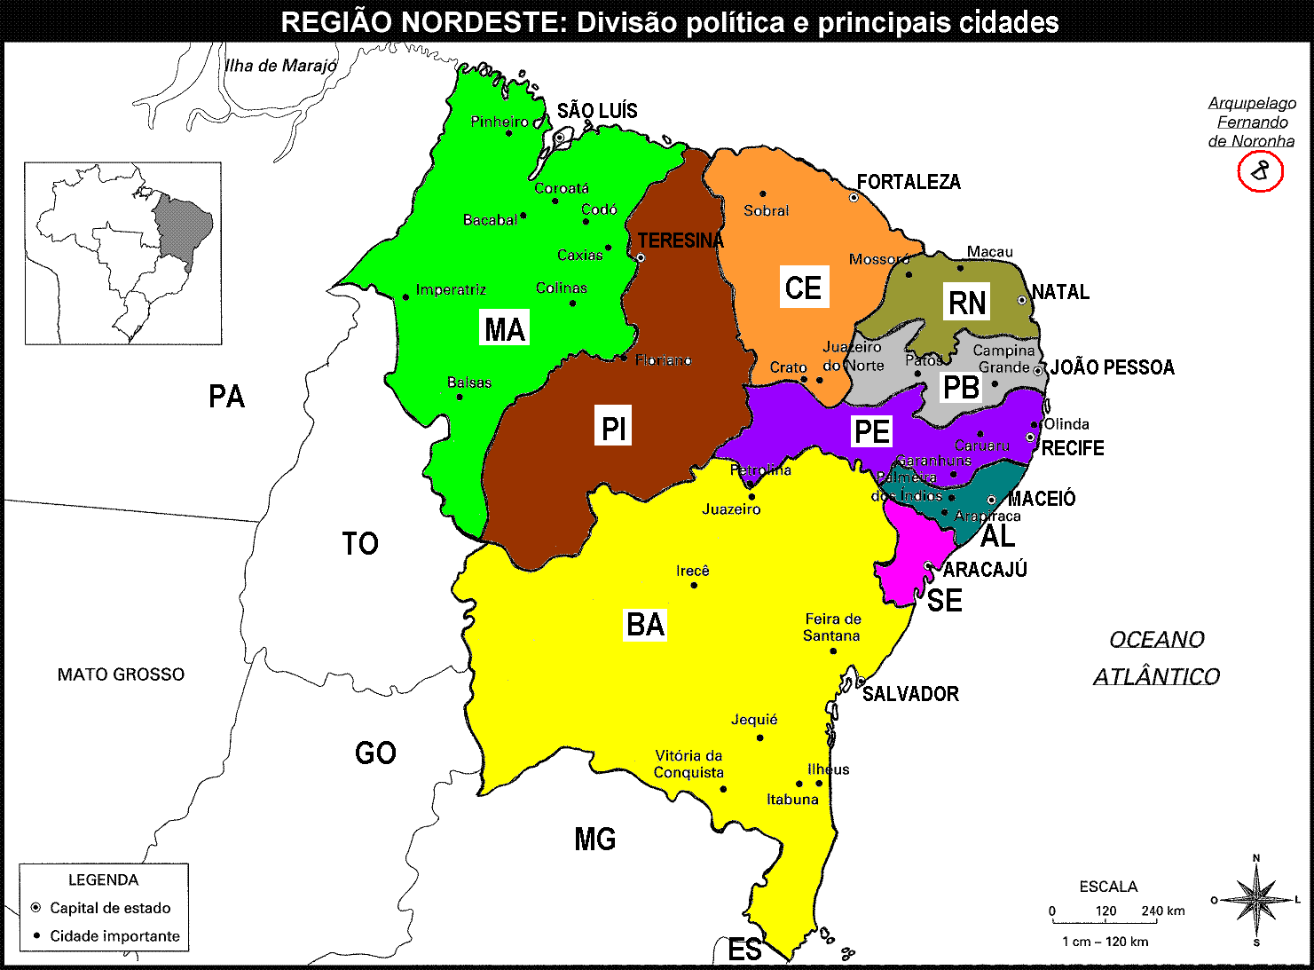
REGIÃO NORDESTE
18% da área total
Notes:
9

Slide 10
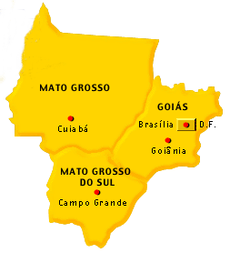
REGIÃO CENTRO-OESTE
18%
do
território nacional
Notes:
10

Slide 11
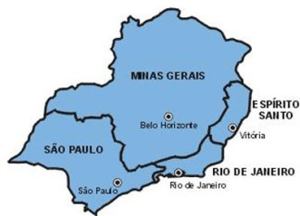
REGIÃO SUDESTE
10% do território brasileiro e abriga a maior população do País, quase 65 milhões de pessoas
Dados do site http://www.brasil.gov.br/governo/2009/11/territorio
Notes:
11

Slide 12
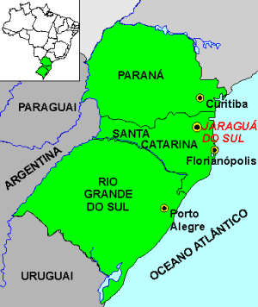
REGIÃO SUL
7% do território brasileiro
Notes:
12

Slide 13
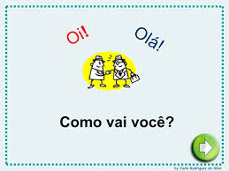
CUMPRIMENTOS
Notes:
13

Slide 14
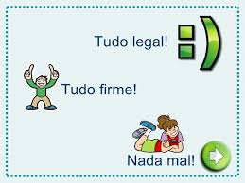
CUMPRIMENTOS
Notes:
14

Slide 15
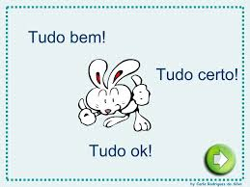
COMO VAI? TUDO BEM?
Notes:
15

Slide 16
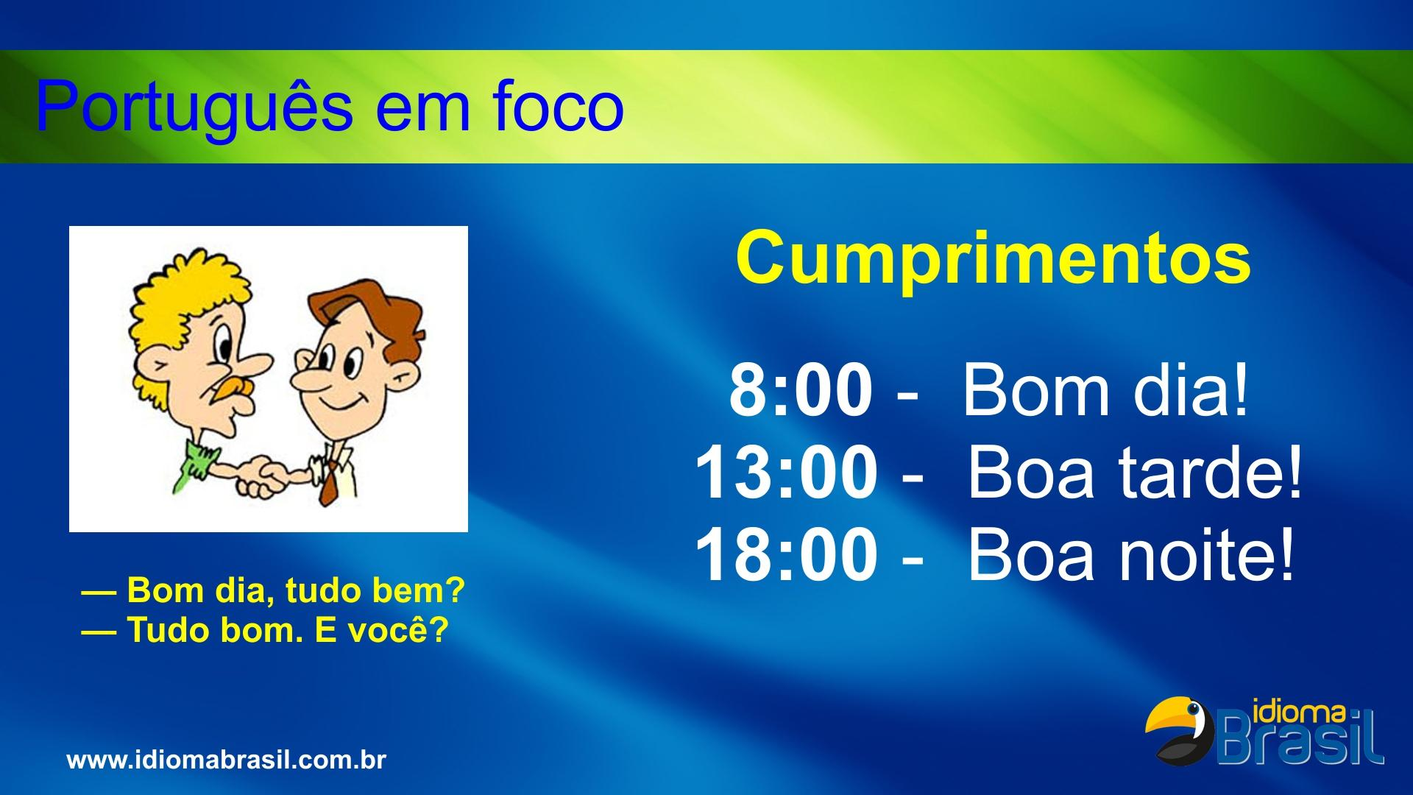
CUMPRIMENTOS
Notes:
16

Slide 17
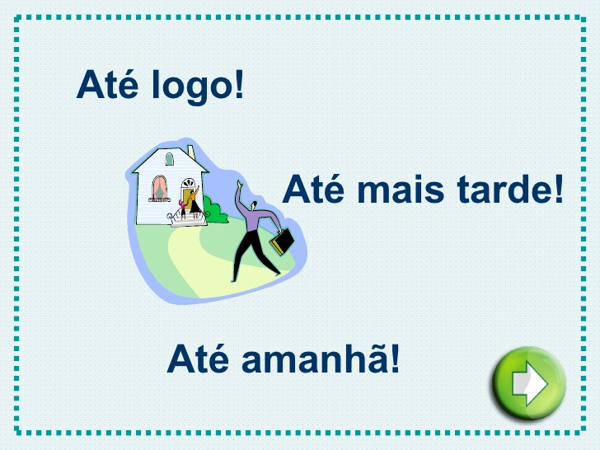
DESPEDIDAS
Notes:
17

Slide 18
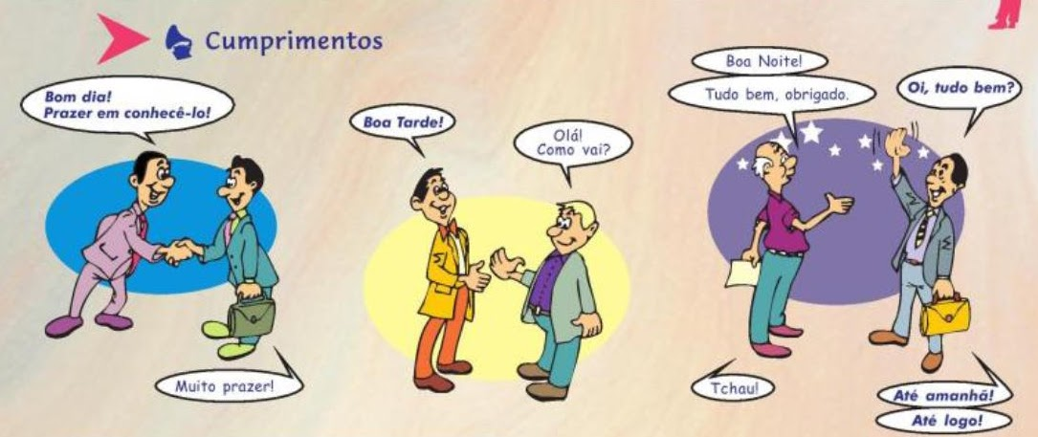
CUMPRIMENTOS

Slide 19
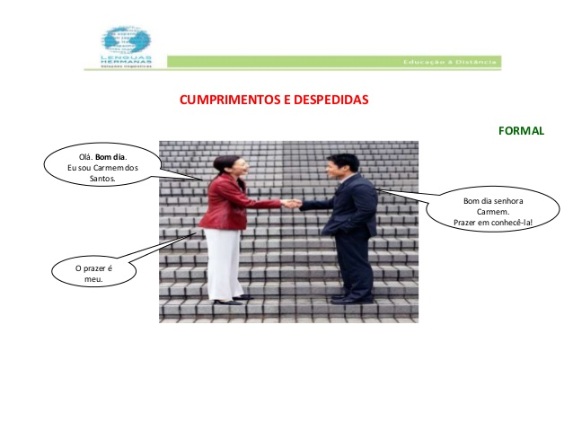
CUMPRIMENTOS
Saiba mais: Assista ao vídeo
https://youtu.be/TT_wohNZ1FE
Notes:
19

Slide 20

APRESENTAÇÃO PESSOAL
Eu sou...
Meu nome é…
Eu me chamo…
Notes:
20

Slide 21
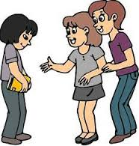
APRESENTAÇÃO DE UM TERCEIRO
Prazer
Esta é a minha amiga Maria
Muito prazer!
Notes:
21

Slide 22
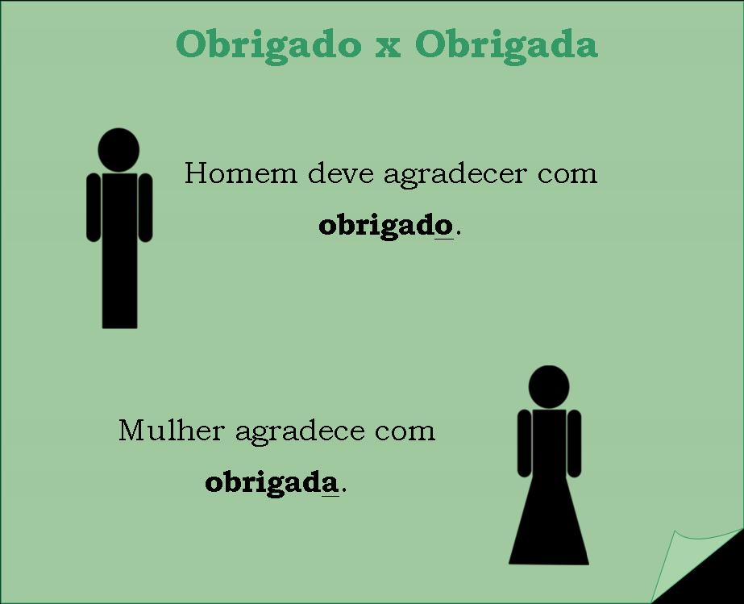
AGRADECIMENTO
Notes:
22

Slide 23

AGRADECIMENTO
Notes:
23

Slide 24

PARA AFIRMAR E NEGAR
Atenção: em português é mais comum afirmar com o verbo, portanto usamos muito menos “sim”.
Exemplo:
-Você é argentino.
-Sou
Notes:
24

Slide 25


PONTO DE INTERROGAÇÃO OU EXCLAMAÇÃO SÓ NO FINAL
Notes:
25

